Slide 1
عقیده کاوی
ارائه دهندگان: محدثه رهنما, مژده رباطی
استاد: دکتر کیوانپور

Slide 2

فهرست مطالب
مقدمه
تعاریف
کاربردها
چالش ها
وظایف و رویکردها
سطوح عقیده کاوی
فرآیند
الگوریتم ها

Slide 3
مقدمه
متن کاوی به فرآیند تحلیل متن برای استخراج یا کشف اطلاعات و واقعیت‌های معتبر، جدید و از پیش ناشناخته، پنهان، مفید و قابل درک از داده‌های ساخت نیافته و نیمه ساخت یافته به صورت خودکار (توسط رایانه) گفته می شود.
یکی از کاربردهای متن کاوی، پردازش زبان‌های طبیعی است و حوزه ای است که بر تعامل بین زبان انسان و کامپیوتر مطالعه می کند.
عقیده کاوی(opinion mining) یا تحلیل احساس (sentiment analysis) از کاربردهای پردازش زبان های طبیعی است.

Slide 4
تعریف عقیده کاوی
عقیده کاوی به استخراج ایده‌ها و تحلیل معنایی آن‌ها در یک متن ساخت نیافته که به زبان طبیعی بیان شده اشاره دارد. در‌واقع این فرآیند به جای رویارویی با متن، تمرکز بر محتوا و احساسات نهفته در آن‌ها دارد و با کشف آن‌ها به نتایج مورد نظر می رسد.
هدف اصلی کشف رویکردها، لحن، احساسات و درجه ی آگاهی موجود در متن های مورد نظر است.

Slide 5
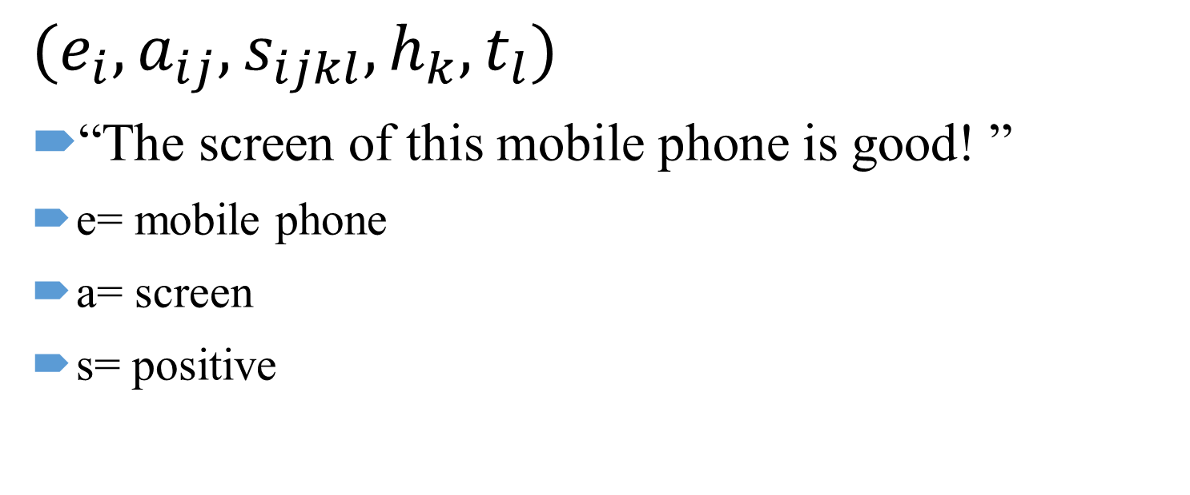
تاپل عقیده
$$(e_{i},a_{ij},s_{ijkl},h_{k},t_{l})$$
“The screen of this mobile phone is good! ”
e= mobile phone
a= screen
s= positive

Slide 6

دلایل پیدایش عقیده کاوی
رشد استفاده از اینترنت و فعالیت‌های آنلاین سبب شده تا اطلاعات زیادی تولید شود و حجم انبوهی از این اطلاعات مربوط به عقاید افراد است که تحلیل آن‌ها دشوار است و نیاز به تکنیک هایی برای خلاصه کردن عقاید وجود دارد.
هر شخص با برقراری ارتباط با دیگران می تواند عقاید آن ها را تحت نفوذ خود در آورد.

Slide 7

کاربردها
تجارت الکترونیک
عقیده کاوی در شبکه‌های اجتماعی
قیمت گذاری کالا
پیش‌بینی بازار
پیش‌بینی انتخابات
تحلیل ارتباط قومیت ها
تشخیص ریسک در سیستم‌های بانکی

Slide 8
چالش ها
چند زبانه بودن متون
پویایی مطالب وب
تفکیک واقعیت از ایده‌ها به صورت خودکار
استفاده از زبان‌های محاوره ای و اختصارها
عدم تشخیص جملات و کلمات طنزآمیز و کنایه دار در متن
پیچیدگی

Slide 9
چالش ها (2)
کمبود مجموعه داده‌های عمومی
دو روش متداول برای جمع آوری داده
Application Programming Interface
web crawler
هر کدام از این روش ها مزایا و معایبی دارند.
تأثیر خطای مرحله ی پیش پردازش در فرآیند عقیده کاوی

Slide 10
وظایف
Subjectivity classification
Sentiment classification
Polarity classification
Vagueness resolution in opinionated text
Multi & cross lingual SC
Cross domain SC
Review usefulness measurement
Opinion spam detection
Lexicon creation
Aspect extraction

Slide 11
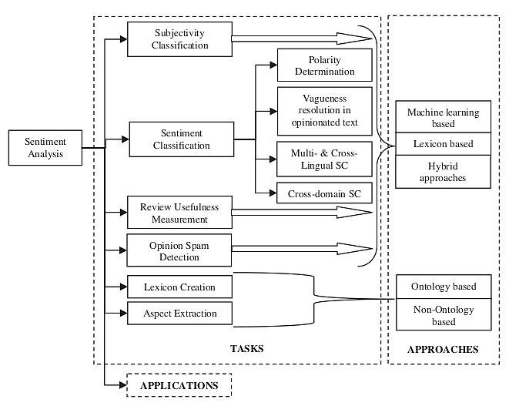
وظایف و رویکردها

Slide 12
رویکردهای مختلف
lexicon-based
استخراج گرایش متن بر اساس قوانین وابسته‌ به‌ زبان‌ شناسي‌
عمل بر اساس منابع دانش خارجی
استخراج کلمات یا عباراتی که گرایش احساسی متن را بیان می کنند.
تعیین گرایش این عبارات استخراج شده.
تعیین گرایش متن با اجتماع گرایش تک تک کلمات.
machine-learning-based
اطلاعات زیربنایی را از داده های آموزشی یاد می گیرد که به آن امکان کلاس بندی داده های بدون برچسب جدید را می دهد.
Notes:
برای تشخیص عقیده، معمولا روش های supervised بهتر از روش های unsupervised عمل می کنند اما کمبود منابع با داده های برچسب دار، تحقیقات را به سمت توسعه ی روش های semisupervised یا unsupervised متمایل کرده است

Slide 13
سطوح تحلیل
سطح داکیومنت
دسته بندی یک داکیومنت به کلاس های مثبت یا منفی
کاربرد در تحلیل نظرات (مانند بررسی فیلم، نظرات محصول، توییت و بلاگ ها)
وظیفه استخراج گرایش کلی متن
فقط بررسی یک target(هدف عقیده) در یک داکیومنت
سطح جمله
معادل مورد قبلی ،چون یک جمله مشابه یک داکیومنت کوتاه
تمرکز بر روی هرجمله ی داکیومت برای تعیین کلاس

Slide 14
سطوح تحلیل(2)
3. سطح ویژگی:
دقیق ترین سطح
وظیفه، فقط پیدا کردن گرایش عقیده نیست بلکه یافتن target (موجودیت ، aspect یا هردو)نیز هست
حل مشکل وجود چند aspect
با یافتن هر aspect یا ویژگی که در متن ذکر شده و ارتباط دادن آن با یک عقیده
افزایش پیچیدگی مسائل از سطح داکیومنت تا سطح ویژگی

Slide 15
پیش پردازش
داده خام جمع آوری شده از منابع مختلف پیش از انجام تحلیل نیاز به پیش پردازش دارد
Tokenization(نشانه گذاری)
تبدیل جمله به کلمات و عبارات و نماد ها یا دیگر توکن های معنادار
حذف stopwordها
کلماتی که برای ساختاردهی زبان استفاده می شوند اما در محتوای آن نقشی ندارند.
a
are
The
was
will

Slide 16
پیش پردازش(2)
Stemming(ریشه یابی)
تبدیل کردن کلمه به حالت ریشه ای آن با حذف پسوند و پیشوندهای کلمه و تبدیل
به شکل اصلی یا ریشه ی آن
parts of speech (POS) tagging(برچسب گذاری نقش کلمه)
کلمات عقیده ها معمولا صفت بوده
target عقیده ها(موجودیت ها و aspect ها) معمولا اسم یا ترکیبی از اسامی هستند
*همه ی فرایندها همیشه ضروری نیستند و باید بر اساس کاربرد مسئله انتخاب شوند
Person
person’s
personify personification
person
adjective noun
verb
adverb preposition

Slide 17
الگوریتم لغت نامه محور
انتخاب جمله هایی که شامل عبارت موضوع و نظر دهنده است
مشخص کردن مرز ناحیه ها براساس نظر دهنده ها
محاسبه گرایش تک تک کلمات دارای احساسات
ترکیب گرایش کلمات برای تولید احساسات نظر دهنده برای کل جمله
1-احساسات اظهار شده در مورد موضوع در هر متن
2- تشخیص افرادی که هر احساس را بیان کرده اند
1-موضوع( به عنوان ورودی)
2-مجموعه ای از متن ها راجع به موضوع
Notes:
S.-M. Kim , E. Hovy , Determining the sentiment of opinions, in: Proceed- ings of the 20th International Conference on Computational Linguistics, 2004, pp. 1367–1373 . [34] D. Rao , D. Ravichandran

Slide 18
الگوریتم لغت نامه محور- به دست آوردن گرایش کلمات
Negative words
Word | count
Bad | 32
quit | 3
waste | 13
 | 20
 | 14
جمع آوری لیستی کوچکی از کلمات به صورت دستی
تقسیم به دو دسته بر اساس گرایش
گسترش لیست با اضافه کردن کلمات مترادف و متضاد آن ها از WordNet
با فرض اینکه اکثر مترادف های یک کلمه مثبت هم مثبت بوده و متضاد های آن منفی هستند
*WordNet مرجع آنلاین لغات است که در آن اسم ها و فعل ها و صفت های انگلیسی در گروه های مترادف قرار دارند.
Positive words
Word | count
good | 10
excellent | 26
nice | 24
love | 16
brilliant | 4
Notes:
این لیست کلمات تکرار هم توش شمرده می شه

Slide 19
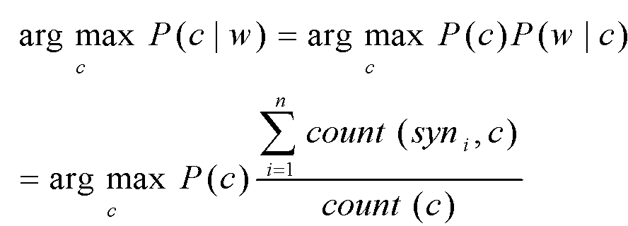
الگوریتم لغت نامه محور-اندازه گیری قدرت کلمات
تکرار برخی کلمات مانند great, strong , take هم در دسته های مثبت و هم منفی نیاز به معیار قدرت گرایش هر کلمه
C :دسته بندی احساسات (مثبت و منفی)
w :کلمه ی جدید
syn_{n} :کلمات مترادف w استخراج شده از WordNet
هرچه بیشتر مترادف ها در این کلاس باشند، با احتمال بیشتری این کلمه عضو این کلاس است
Perfect={complete,correct,excact,best,excellent}
Notes:
در این روش برای محاسبه ی P(w|c) یا قدرت w، تعداد رخ دادن مترادف های w را در لیست کلاسc می شماریم

Slide 20
الگوریتم لغت نامه محور-اندازه گیری قدرت کلمات
برای هرکلمه قدرت مثبت و منفی را محاسبه می کنیم و قدر مطلق آن ها را مقایسه می کنیم.
adequate : POSITIVE [+ : 0.9999][- : 0.0484e-11]
afraid : NEGATIVE [+ : 0.0212e-04][- : 0.9999]
amusing : POSITIVE [+ : 0.9999][- : 0.0593e-07]
answerable : POSITIVE [+ : 0.8655][- : 0.1344]

Slide 21
الگوریتم لغت نامه محور- یافتن نظردهنده
ما در جستجوی احساساتی هستیم که نظر دهنده ابراز کرده است
این احساسات در جمله نزدیک به نظردهنده هستند
استفاده از ابزاری برای مشخص کردن Named entity ها برای تشخیص نظردهندگان یک عقیده
نظردهنده های ممکن : فرد یا سازمان
جمله هایی با بیشتر از یک نظر دهنده: انتخاب نامی که به عبارت موضوع نزدیکتر باشد
*Named entity یک مفهوم در دنیای واقعی است مانند افراد مکان ها سازمان ها محصولات و..که می تواند با یک نام خاص نشان داده شود

Slide 22
الگوریتم لغت نامه محور-ناحیه احساسات
مشخص کردن ناحیه ای که احساسات مورد نظر در آن بیان شده به صورت های مختلف:
کل جمله
لغات بین نظردهنده وعبارت موضوع
پنجره2 ± دوکلمه
پنجره 2 تا پایان جمله
For that reason and others, the Constitutional
Convention unanimously rejected term limits
and the First Congress soundly defeated two
subsequent term-limit proposals.
TOPIC : term limit
HOLDER : First Congress

Slide 23
الگوریتم لغت نامه محور- کلاس احساسی جملات
مدل یک:
ایده: منفی در منفی برابر مثبت است.
در این مدل کلماتی مانند not و neverمی تواند گرایش احساسی را وارونه کنند.
این روش به این دو جمله یک احساس را نسبت می دهد:
"The California Supreme Court agreed that the state’s new term-limit law was constitutional”
“the California Supreme Court disagreed that the state’s new term-limit law was unconstitutional”
Π (signs in region)

Slide 24
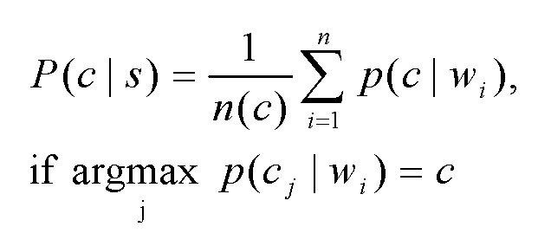
الگوریتم لغت نامه محور- کلاس احساسی جملات(2)
مدل دوم: میانگین قدرت احساسات در جمله
n( c) تعداد کلمات در ناحیه است که دسته بندی احساسی آن برابر c است
در صورتی که جمله ای دارای کلمات مثبت قویتری باشد ، جمله مثبت خواهد بود

Slide 25
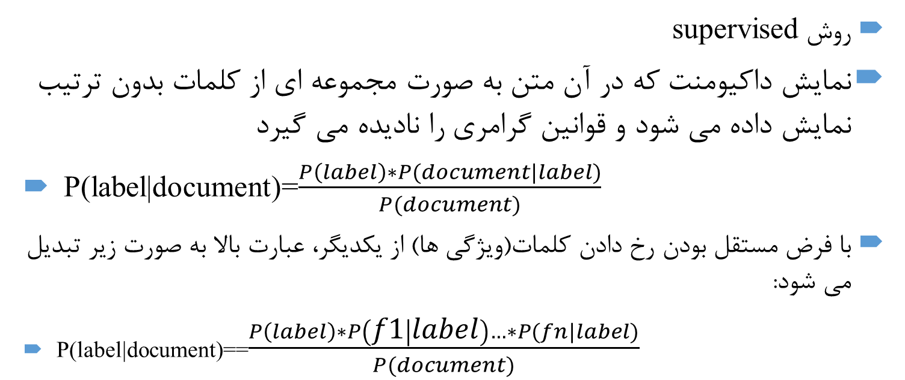
Naive Bayes Classifier
روش supervised
نمایش داکیومنت که در آن متن به صورت مجموعه ای از کلمات بدون ترتیب نمایش داده می شود و قوانین گرامری را نادیده می گیرد
P(label|document)=$\frac{P\left(label\right)∗P(document|label)}{P(document)}$
با فرض مستقل بودن رخ دادن کلمات(ویژگی ها) از یکدیگر، عبارت بالا به صورت زیر تبدیل می شود:
P(label|document)==$\frac{P\left(label\right)∗P\left(f1 | label\right)…∗P(fn|label)}{P(document)}$
Notes:
B. Pang, L. Lee, and S. Vaithyanathan. Thumbs up?Sentiment classification using machine learning techniques.In Proceedings of the Conference on Empirical Methods inNatural Language Processing, pages 79–86, 2002.

Slide 26
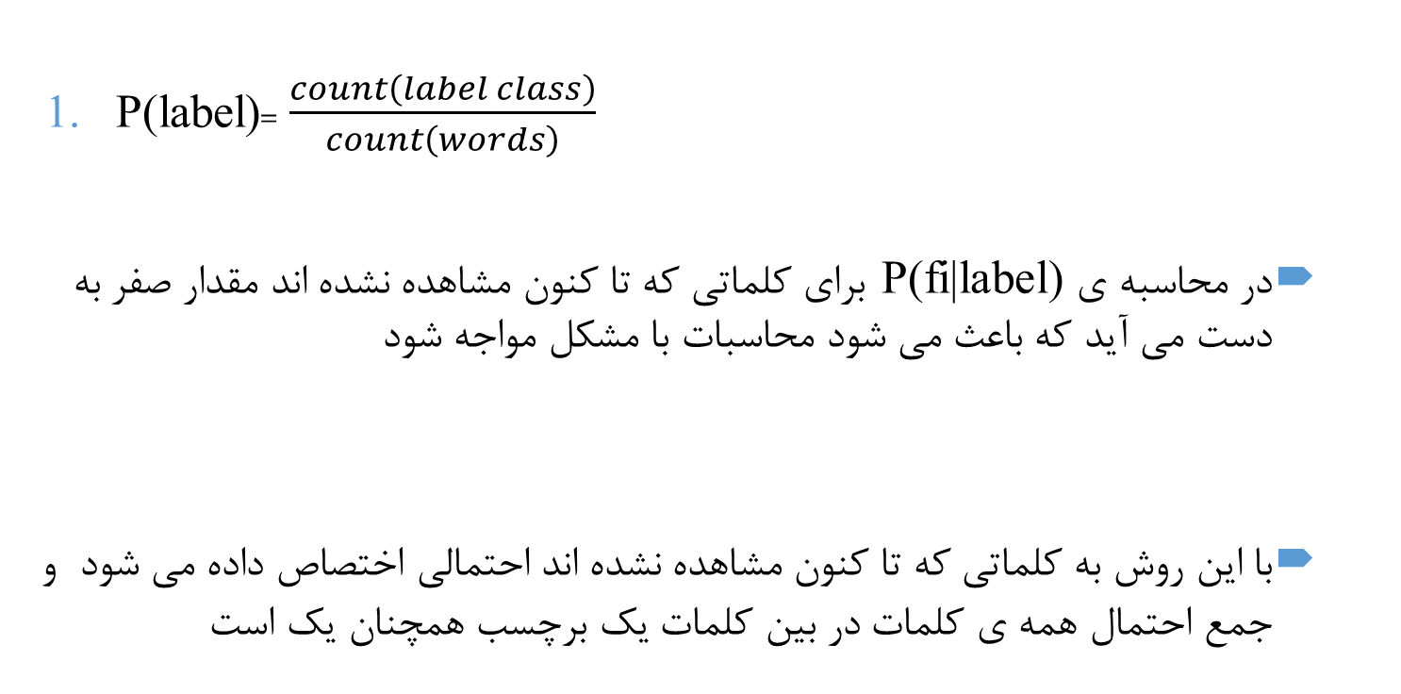
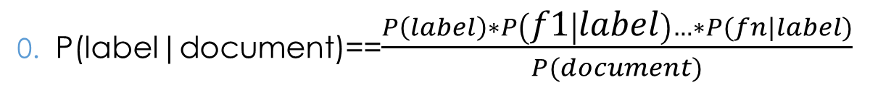

Naive Bayes Classifier(2)
0. P(label|document)==$\frac{P\left(label\right)∗P\left(f1 | label\right)…∗P(fn|label)}{P(document)}$
P(label)=$\frac{count\left(label class\right)}{count\left(words\right)}$
در محاسبه ی P(fi|label) برای کلماتی که تا کنون مشاهده نشده اند مقدار صفر به دست می آید که باعث می شود محاسبات با مشکل مواجه شود
با این روش به کلماتی که تا کنون مشاهده نشده اند احتمالی اختصاص داده می شود و جمع احتمال همه ی کلمات در بین کلمات یک برچسب همچنان یک است
2. P(f_{i}|label)=$\frac{count\left(fi in label class\right)}{count\left(label class\right)}$
2. P(f_{i}|label)=$\frac{count\left(fi in label class\right)+1}{count\left(label class\right)+count(distinct words)}$

Slide 27
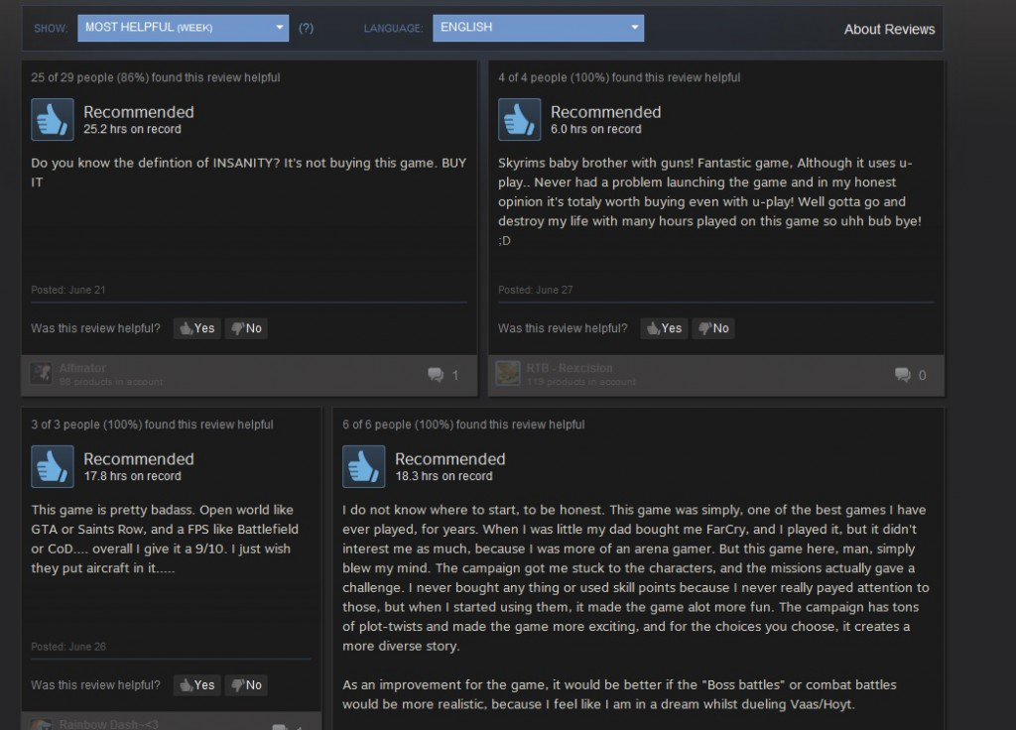
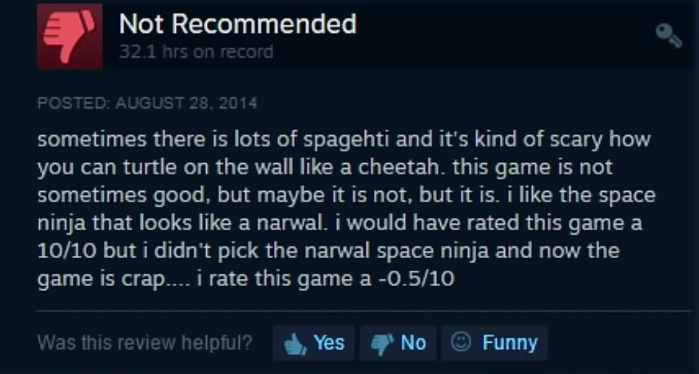
مثال Naive Bayes Classifier
تعیین گرایش نظرات راجع به یک بازی کامپیوتری
تبدیل امتیاز نظرات به کلاس
امتیاز های بالا(4و5) به برچسب مثبت
امتیاز های پایین(1و2) به برچسب منفی تبدیل شد
نظرها با امتیاز 3 به عنوان نمونه های خنثی حذف شد

Slide 28
مثال Naive Bayes Classifier-پیش پردازش
This is a fun game 4
This game is wonderful 5
started crashing for no reason. 2
I have to restart everytime before new game. 1
}This ,is ,a ,fun ,game{
}This ,game ,is ,wonderful{
}started ,crashing ,for ,NO_reason{
}I ,have ,to ,restart ,everytime ,before ,new game.{
positive
positive
negative
negative
tokenization و اعمال منفی کننده ها
علامت NOT_ به کلماتی که بین عبارت منفی کننده مانند not, isn’t , didn’t و اولین علامت نگارشی پس از عبارت منفی کننده، اضافه شد.
تبدیل امتیاز ها به برچسب
برچسب مثبت به کلمات جملات مثبت
برچسب منفی به کلمات جملات منفی
This place isn’t OK.
Features={ This ,place, NOT_OK)

Slide 29
مثال Naive Bayes Classifier - training
This is a fun game 4 ->positive
This game is wonderful 5 ->positive
started crashing for no reason. 2 ->negative
I have to restart everytime before new game. 1 ->negative
}This ,is ,a ,fun ,game{
}This ,game ,is ,wonderful{
}started ,crashing ,for ,NO_reason{
}I ,have ,to ,restart ,everytime ,before ,new game.{
 | This | Is | A | Fun | game | wonderful | Started | crashing | for | No_ reason | I | Have | to | restart | Every Time | Before | new
positive | 2 | 2 | 1 | 1 | 2 | 1 |  |  |  |  |  |  |  |  |  |  |  | 9
negative |  |  |  |  | 1 |  | 1 | 1 | 1 | 1 | 1 | 1 | 1 | 1 | 1 | 1 | 1 | 12

Slide 30
مثال Naive Bayes Classifier-test
 | This | Is | A | Fun | game | wonderful | Started | crashing | for | No_ reason | I | Have | to | restart | Every Time | Before | new
positive | 2 | 2 | 1 | 1 | 2 | 1 |  |  |  |  |  |  |  |  |  |  |  | 9
negative |  |  |  |  | 1 |  | 1 | 1 | 1 | 1 | 1 | 1 | 1 | 1 | 1 | 1 | 1 | 12
برای مشاهده ی روند کلی این فرایند گرایش جمله ی زیر را بررسی می کنیم
Everytime I have started the game it is crashing.
 | Everytime | I | have | started | the | game | it | is | crashing
positive | 0 | 0 | 0 | 0 | 0 | 2 | 0 | 2 | 0
negative | 1 | 1 | 1 | 1 | 0 | 1 | 0 | 0 | 1

Slide 31
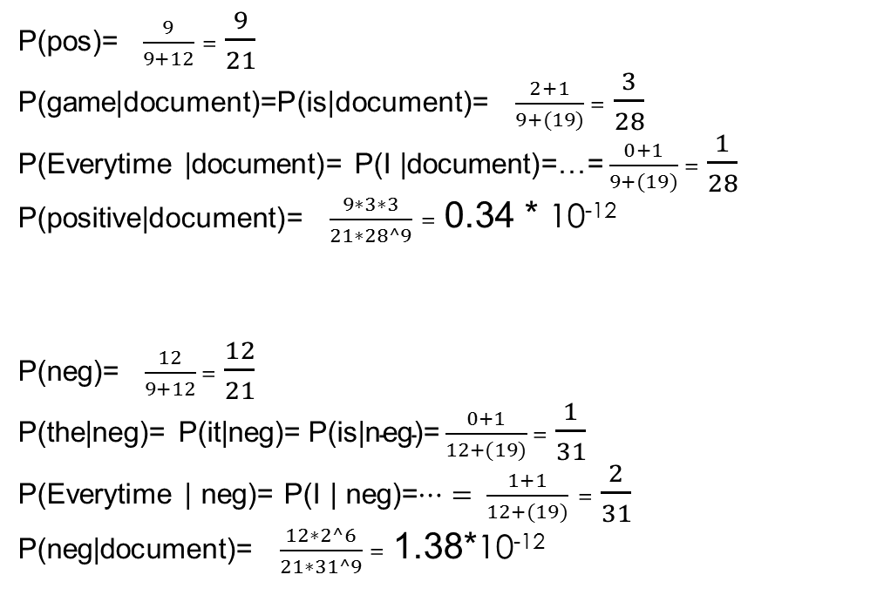
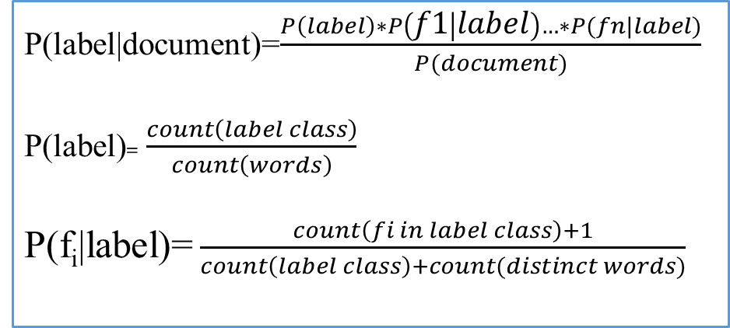
 | Everytime | I | have | started | the | game | it | is | crashing
positive | 0 | 0 | 0 | 0 | 0 | 2 | 0 | 2 | 0
negative | 1 | 1 | 1 | 1 | 0 | 1 | 0 | 0 | 1
P(pos)= $\frac{9}{9+12}$= $\frac{9}{21}$
P(game|document)=P(is|document)= $\frac{2+1}{9+(19)}$=$\frac{3}{28}$
P(Everytime |document)= P(I |document)=…=$\frac{0+1}{9+(19)}$=$\frac{1}{28}$
P(positive|document)= $\frac{9∗3∗3}{21∗28^9}$= 0.34 * 10⁻¹²
P(neg)= $\frac{12}{9+12}$=$\frac{12}{21}$
P(the|neg)= P(it|neg)=$\text{P}\text{(}\text{is}\text{|}\text{neg}\text{)=}\frac{0+1}{12+(19)}$=$\frac{1}{31}$
P(Everytime | neg)= P(I | neg)=$…= \frac{1+1}{12+(19)}$= $\frac{2}{31}$
P(neg|document)= $\frac{12∗2^6}{21∗31^9}$= 1.38*10⁻¹²
P(label|document)=$\frac{P\left(label\right)∗P\left(f1 | label\right)…∗P(fn|label)}{P(document)}$
P(label)=$\frac{count\left(label class\right)}{count\left(words\right)}$
P(f_{i}|label)=$\frac{count\left(fi in label class\right)+1}{count\left(label class\right)+count(distinct words)}$

Slide 32

با تشکر

Slide 33
منابع
[1] م. کیوانپور, ف. حسن زاده ,م. مرادی, مباحث پیشرفته در داده کاوی, نشر دانشگاهی کیان, 1397.
[2] S. A. Salloum, A. Q. AlHamad, M. Al-Emran and K. Shaalan, "A Survey of Arabic Text Mining," in Intelligent Natural Language Processing: Trends and Applications, Springer, 2018, pp. 417-431.
[3] R. Patibandla and N. Veeranjaneyulu , "Survey on Clustering Algorithms for Unstructured Data," in Intelligent Engineering Informatics, Singapore, Springer, 2018.
[4] N. Chandra, S. K. Khatri and S. Som, "Natural Language Processing Approach to Identify Analogous Data in Offline Data Repository," in System Performance and Management Analytics, Springer, 2018, pp. 65-76.
[5] "J.A. Balazs , J.D. Velásquez , Opinion mining and information fusion: a survey, Inf. Fusion 27 (2016) 95–110 .".

Slide 34
منابع(2)
[6] K. Ravi and V. Ravi, "A survey on opinion mining and sentiment analysis: Tasks, approaches and applications," Knowledge-Based Systems, vol. 89, pp. 14-46, 2015.
[7] م. کیوانپور ,س. رحمانی, "دسته بندی و ارزیابی روش های ایده کاوی," in سومین همایش ملی مهندسی کامپیوتر و فناوری اطلاعات, همدان, 1389.
[8] M. Tubishat, N. Idris and M. A. Abushariah, "Implicit aspect extraction in sentiment analysis: Review, taxonomy, oppportunities, and open challenges," Information Processing & Management, vol. 54, no. 4, pp. 545-563, 2018.
[9] "Ontology-Supported Polarity Mining".
[10] S. Sun, C. Luo and J. Chen, "A review of natural language processing techniques for opinion mining systems," Information Fusion 36 (2017) 10–25.

Slide 35
منابع(3)
[11] "S.-M. Kim , E. Hovy , Determining the sentiment of opinions, in: Proceed- ings of the 20th".
[12] "W. Medhat et al., Sentiment analysis algorithms and applications: a survey,".
[13] "B. Pang, L. Lee, S. Vaithyanathan, Thumbs up? Sentiment classification using machine learning techniques, Proceedings of the ACL-02 Conference on Empirical Methods in Natural Language Processing, vol. 10, Association for Computational Linguistics, 2002, p".
[14] "Miller, G.A., R. Beckwith, C. Fellbaum, D.Gross, and K. Miller. 1993. Introduction to WordNet: An On-Line Lexical Database. http://www.cosgi.princeton.edu/~wn.".

